Slide 1
Projeto H2Brasil
Expansão do Hidrogênio Verde no Brasil

Slide 2
Contexto brasileiro e importância do H2verde
Potencial de energia eólica e solar;
Baixo custo da energia renovável;
Infraestrutura instalada de portos;
1

Slide 3
Projeto H2Brasil
Condições estruturantes
Objetivo:
Aprimorar as condições legais, institucionais e tecnológicas para o desenvolvimento de uma economia de hidrogênio verde no Brasil.
Volume Financeiro:
até 34 milhões de euros
Duração do Projeto:
setembro de 2021 – dezembro de 2023
Parceiro Político:
Ministério de Minas e Energia (MME)
Disseminação
Capacitação
Inovação
Alavancagem de mercado
2

Slide 4
Condições estruturantes
Condições estruturantes
Parceiros:
Disseminação
Capacitação
Inovação
Alavancagem de mercado
3

Slide 5
Condições Estruturantes: principais atividades
Desenvolvimento de diferentes estudos (08)
1) Potencial de H2
2) Cenários
3) Expansão de redes
4) Regulação e estratégias
5) Benchmarks
6) Certificação
7) Guia de financiamento
8) Estudos técnico-econômicos e socioambiental
4

Slide 6
Disseminação
Condições estruturantes
Parceiros:
Parceiros políticos
Disseminação
Capacitação
Inovação
Alavancagem de mercado
6

Slide 7
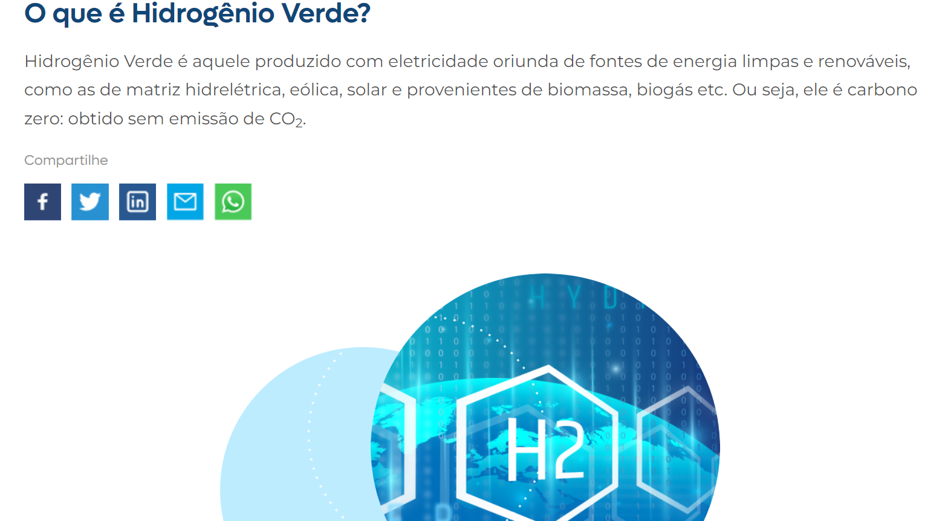
Disseminação: principais atividades
Desenvolvimento do portal H2V: estimular o intercâmbio entre oportunidades e soluções para os desafios de cooperação estratégica na área do H2V.
Acesse o QR-code:
8

Slide 8
Capacitação
Condições estruturantes
Parceiros:
Disseminação
Capacitação
Inovação
Alavancagem de mercado
9

Slide 9
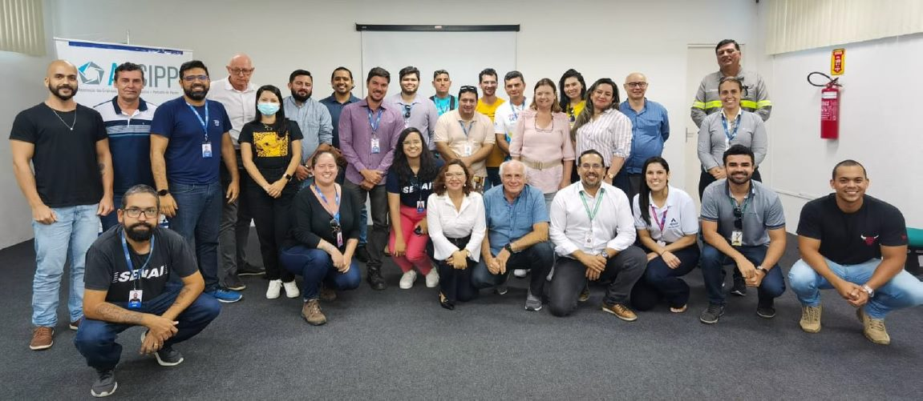
Capacitação: Resultados alcançados
Formação de uma rede de especialistas;
Estabelecimento Centros H2V;
Desenvolvimento Oferta Educacional;
Treinamento Multiplicadores;
Treinamento Órgãos & Instituições ;

Slide 10
Inovação
Condições estruturantes
Parceiros:
Disseminação
Capacitação
Inovação
Alavancagem de mercado
11

Slide 11
Inovação: principais atividades
Realização de competições de inovação envolvendo centro de pesquisas e startups brasileiras.
Programa de Inovação em Hidrogênio Verde – iH2Brasil
Público alvo:
instituições sem fins lucrativos (08)
startups (20)
entusiastas (16).
Foram mais de 500 inscrições nas duas primeiras chamadas:
1° edição: mar/22
2° edição: out/22
3° edição: mar/23 – 20.03 a 28.04
12

Slide 12
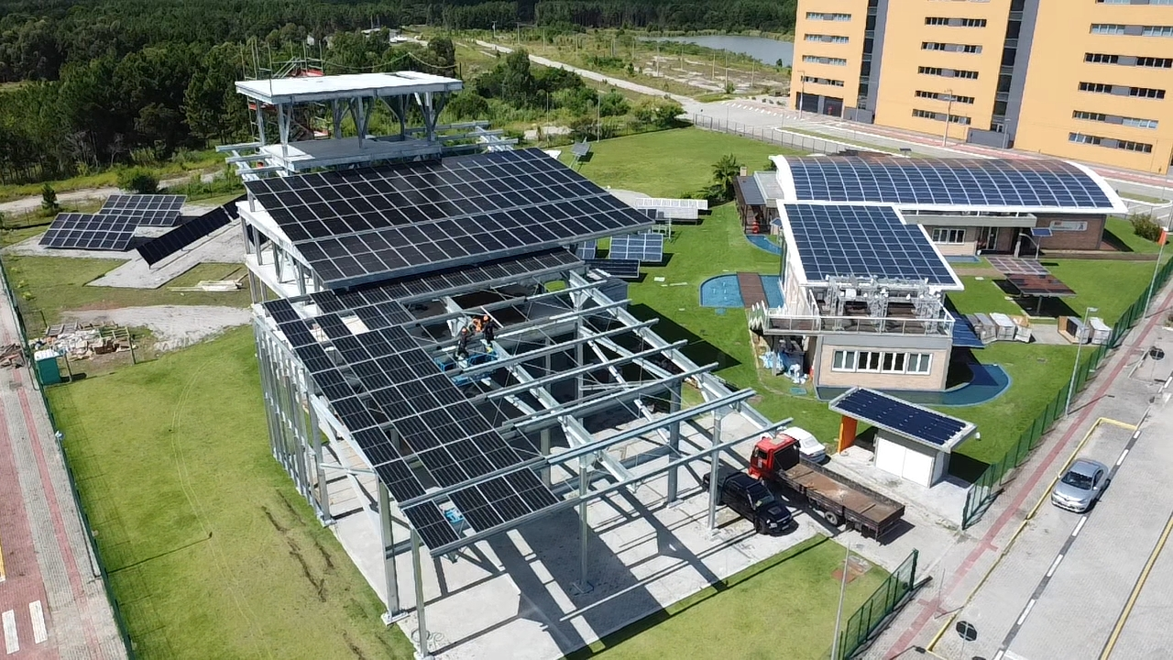
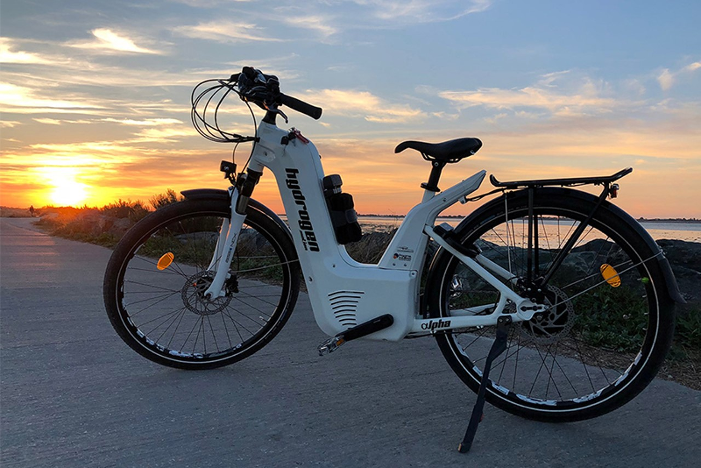
Inovação: principais atividades
Fomento à Pesquisa e Desenvolvimento em universidades brasileiras (descrever os projetos).
Universidade Federal de Santa Catarina
Universidade Federal do Rio de Janeiro
13
Notes:
UFSC: Produção de H2 verde para aplicações industriais, armazenamento de energia, eletromobilidade descarbonização da Amazônia (Amônia e Agro-Fotovoltáica).​
UFRJ: Pesquisa e Desenvolvimento de H2 verde & PtX, compressão, armazenamento e aplicações de hidrogênio para a mobilidade urbana com célula de combustível. ​

Slide 13
Alavancagem de mercado
Condições estruturantes
Parceiros:
Disseminação
Capacitação
Inovação
Alavancagem de mercado
14

Slide 14
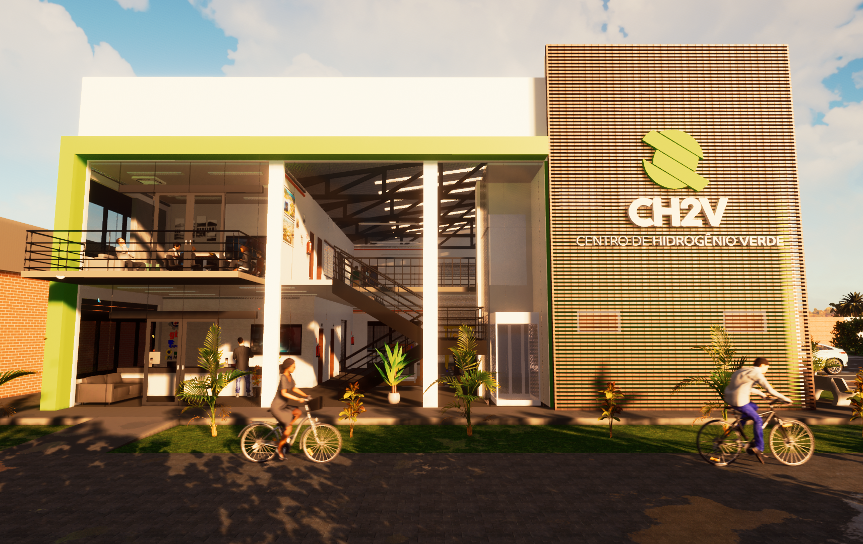
Alavancagem de Mercado: principais atividades
Construção do Centro de Hidrogênio verde (CH2V) na Universidade Federal de Itajubá.
15

Slide 15
H2Uppp
Implantação de Projetos PPP ao longo da cadeia de valor do hidrogênio verde:
Financiamento até 2 Milhões Euros.
O projeto PPP deve servir à “finalidade de benefício público”.
Parceria com empresa com sede ou filial na Alemanha/UE.
Duração: entregas até final de 2023.
15

